Slide 1


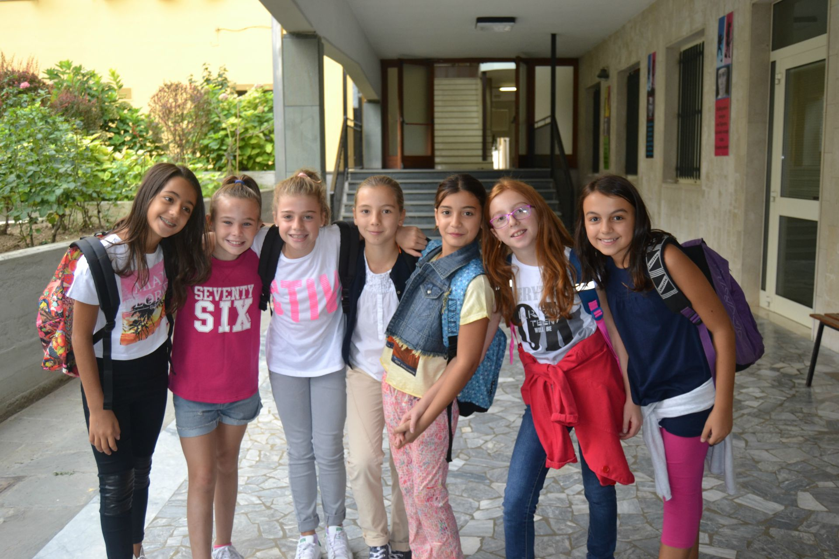
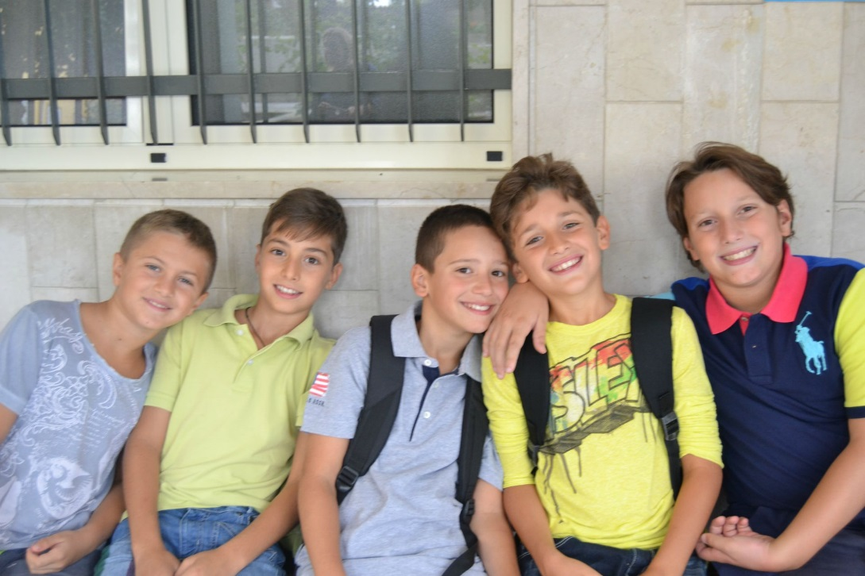
Istituto «Maria Ausiliatrice»
Scuola Secondaria
di Primo Grado

Slide 2

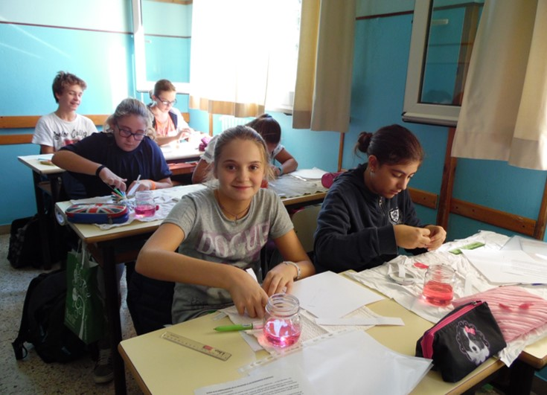

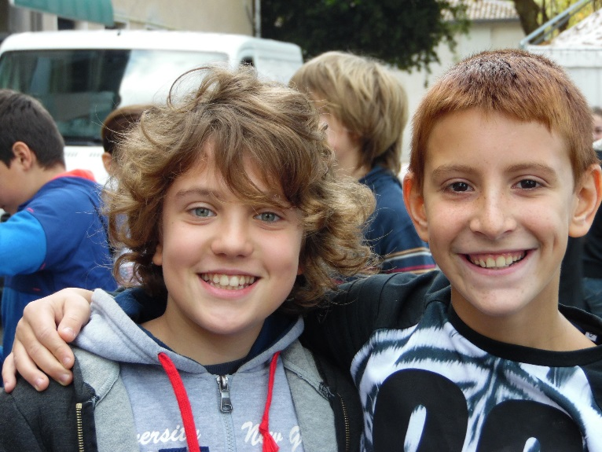
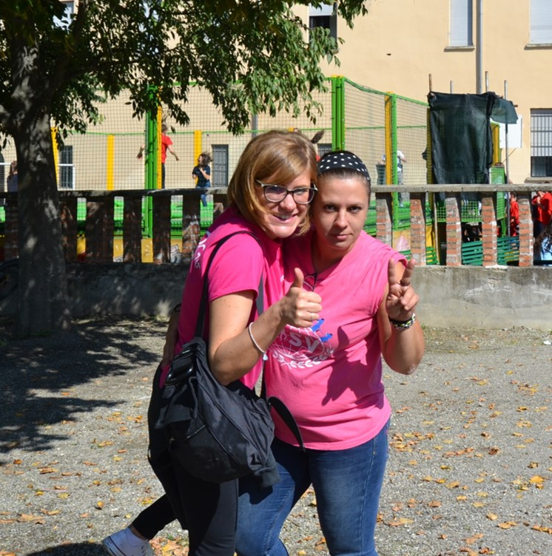
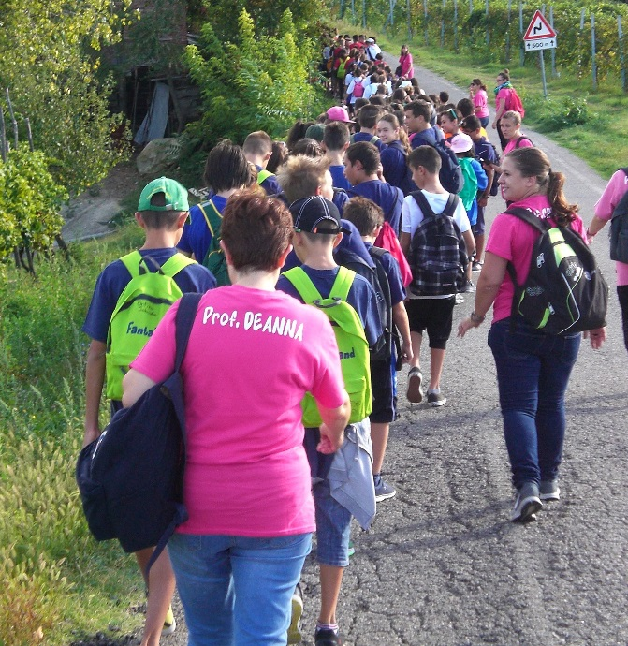
Dimensione
valoriale
Si impegna a offrire strumenti per l’apprendimento e la cittadinanza consapevole
Si impegna a valorizzare la collegialità dei docenti, la collaborazione con la famiglia
Si impegna a porre il ragazzo/a al centro del percorso culturale e formativo
Si impegna a creare un ambiente nello stile di Don Bosco…. rispetto, stile di famiglia, gioia….

Slide 3
Discipline curricolari
Dimensione
organizzativa
Lingua spagnola 2 ore
Arte e immagine 2 ore
Tecnologia 2 ore
Scienze motorie 2 ore
Musica 2 ore
Religione 1 ora
GIORNATE FORMATIVE
Matematica/Scienze 6 ore
Lettere 6 ore
Storia/Geografia 4 ore
Lingua inglese 3 ore

Slide 4
Una settimana articolata su cinque giorni
Lunedì Martedì Giovedì Venerdì |  | Mercoledì
7.55 – 8.50 | I ora | 7.55 – 8.10 | Buongiorno
8.50 – 9.45 | II ora | 8.10 – 9.05 | I ora
9.45 – 10.40 | III ora | 9.05 – 10.00 | II ora
11.00 – 11.55 | IV ora | 10.00 – 10.55 | III ora
11.55 – 12.50 | V ora | 11.10 – 12.05 | IV ora
12.50 – 13.45 | VI ora | 12.05 – 13.00 | V ora
 |  | 13.00 – 13.55 | VI ora

Slide 5
Giornate formative
INIZIO ANNO
AVVENTO
DON BOSCO
QUARESIMA
FINE ANNO

Slide 6
Servizi aggiuntivi
Pre – post scuola
Mensa interna
Doposcuola
Recupero e potenziamento
Laboratori
Sportello d’ascolto
Scuola di musica
Serizio orientamento
Servizio psicopedagogico

Slide 7

Servizio Mensa
Per chi vuole o ne ha la necessità (facoltativa)

Slide 8

Da settembre a maggio 14.45 – 16.30
Non sostituisce il recupero individualizzato
Doposcuola
Permette l’esecuzione dei compiti
Richiede autonomia e responsabilità

Slide 9

Mate-con
Inglese - Trinity
Teatro
Coro
Game offline
Informatica
Latino
Sportivo
Mate-rally
laboratori
laboratori

Slide 10
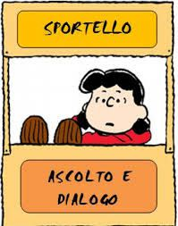
Sportello d’ascolto
In collaborazione con il CPS (cooperativa di Prevenzione Sociale) la Scuola propone uno sportello educativo
per orientare, dare ascolto
per offrire percorsi e consulenza per adolescenti, docenti e genitori alle prese con le più comuni problematiche connesse alla crescita

